Slide 1
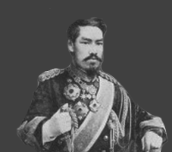
일본과 서양의 만남

Slide 2
쇼군 무사정부 천하통일 관련 영상
http://boom.naver.com/BoardRead.nhn?categoryId=6&articleNum=20081024240000590 2분부터

Slide 3
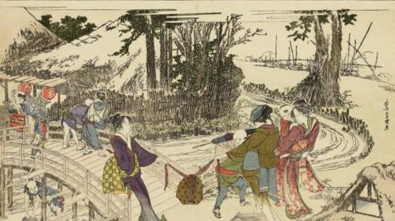
초기 에도 시대
중국, 포르투갈, 에스파냐, 영국, 네덜란드, 베트남, 캄보디아
동남아시아 특정지역의 일본 상인들 증가
대외 교역 활발

Slide 4
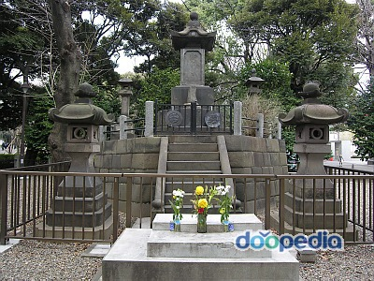
도쿠가와 막부
외국과의 교역을 통한
민생 안정 노력
천주교도의 일본 입성
→봉건주의 흔들림
쇄국정책

Slide 5
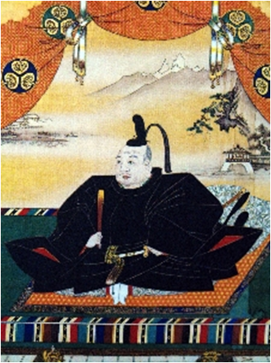
도쿠가와 이에야스
해외 무역에는 관대한 태도
서양과의 무역에도 호의적
동남아시아까지 영역을 넓힘.
서양과의 무역을 촉진하려는 의도
→크리스트교가 유입을 묵인

Slide 6
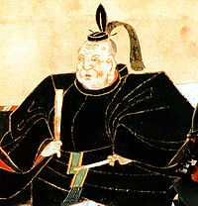
도쿠가와 이에야스
유럽인의 거주·무역 지역을 히라도, 나가사키의 데지마 일대로만 한정 (1616)
일본에 들어온 외국인들을 외교 및
무역의 고문으로서 적극 활용
윌리엄 애덤스 등 에도로 초청
외교·무역 고문으로 삼음
네덜란드, 영국과의 무역 추진

Slide 7
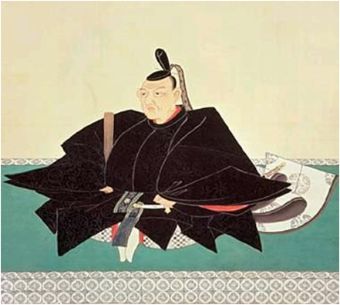
도쿠가와 요시무네
호기심 많은 개혁군주
네덜란드인들과 적극 접촉
→네덜란드어 사전을 발행
서양학문을 권해 난학자 증가

Slide 8
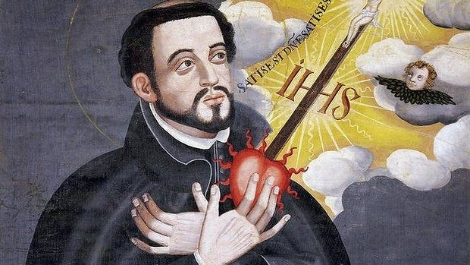
일본의 쇄국 ‘크리스트교 금지령’
그리스도 선교사들의 활동
포르투갈과 에스파냐의 지배력이 커질 거라고 판단
1630년 선교사 추방령을 세 차례 선포
1641년 그리스도교 전면 금지 조치
외국 무역 금지

Slide 9
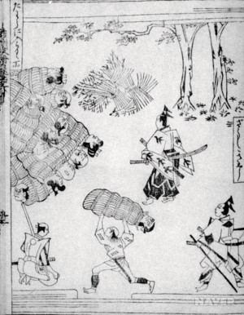
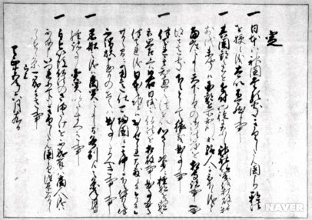
▶도요토미 히데요시의 천주교 금교령
▶금교령 이후 탄압을 그린 ‘천주교도 고문’

Slide 10
게에이 시대
쇄국정책의 급속진행
1623년
영국과 통상 단절
1624년
일본인의 해외 도항과 재외
일본인 귀국 전면 금지
1635년
1633년 이후
에스파냐교류 중지
쇄국령 수차례 발포
국내적 쇄국 체제의 확립

Slide 11
1612년 에도막부의
최초의 크리스트교 금지령
1614년 도쿠가와 이에야스의
크리스트교 박해가 시작

Slide 12
쇄국정치를 취한 이유
농업 기반의 사회 제도의 흔들림 우려
네덜란드 상인 교역의 독점권 제공
해외 정보에 대한 보고서를 제출 요구

Slide 13
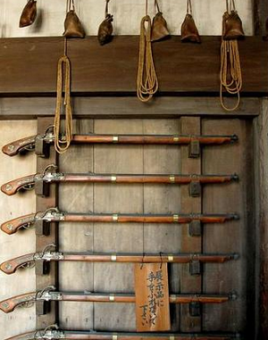
최초의 교역 ‘조총’
교역의 시작
1543년 포르투칼 상인과
일본영주의 조총구입

Slide 14
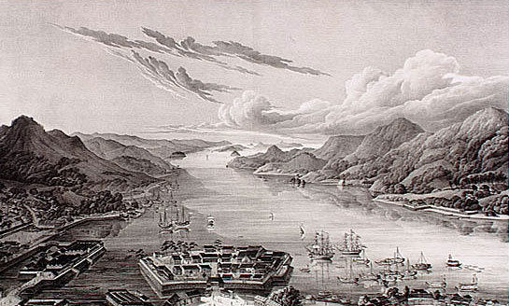
나가사키 항 ‘근대화를 향한 작은 통로’

Slide 15
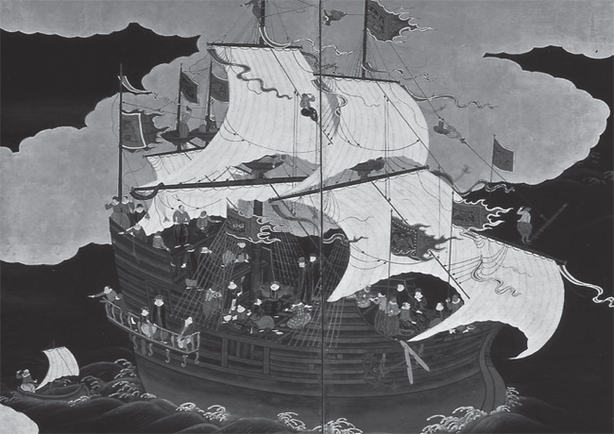
포르투칼과 무역
나가사키 항구 개방
그후
에스파냐, 영국, 네덜란드와의 교역
수출-칼, 칠기, 해산물
수입-중국산 비단, 납, 총

Slide 16
1634년 나가사키항 부채꼴 모양의 인공섬
포르투갈인들 수용 예정
1641년 네덜란드 인들의 동인도회사상관이 옮겨옴
네덜란드의 무역 독점

Slide 17
쇄국정책을 시작한 17세기 이후
나가사키를 통해 서양과 교통
체제를 흔들지 않을 정도의 쇄국만 유지

Slide 18
그리스도 선교사들의 활동
포르투갈과 에스파냐의 지배력이 커질 거라고 판단
1630년 선교사 추방령을 세 차례 선포
1641년 그리스도교 전면 금지 조치
외국 무역 금지

Slide 19
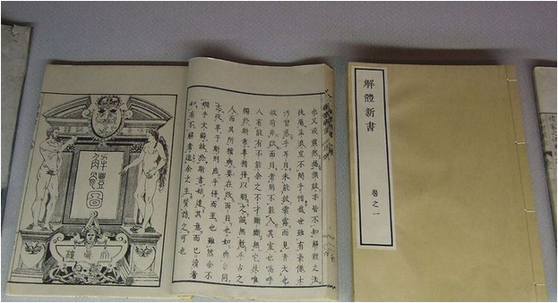
일본의 난학

Slide 20
네덜란드어로된 책의 번역
네덜란드에서 전래된 지식을 연구한 학문
서구의 여러 학문을 연구하는 과정
‘양학

Slide 21
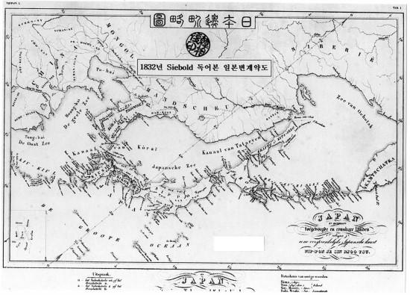
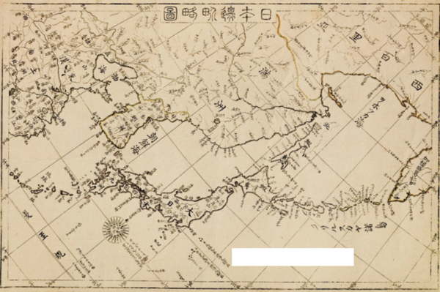

Slide 22
메이지유신 에도~메이지
http://www.youtube.com/watch?v=hZItYPzlomU

Slide 23
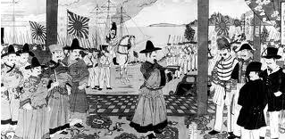
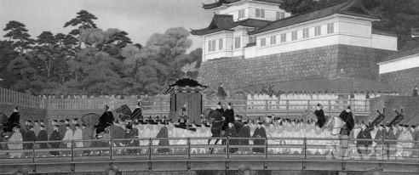
메이지유신
1868년 천황 에도 입성
막부 멸망
천황중심의 중앙집권국가

Slide 24
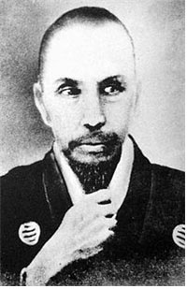
인물
사쿠마쇼잔
친막부형
‘서양의 것을 배워
서양을 공격하자.’
‘동양도덕,
서양예술’의 공존
군사력 주장

Slide 25
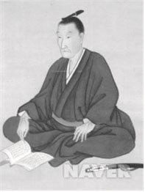
요시다 쇼인
반막부형
천황제에 대해 긍정적
메이지 유신을 정당화 해주는
사상적인 기반을 제공

Slide 26
메이지 시대쇄국정책,개항, 메이지유신,탈아론
http://www.youtube.com/watch?v=CLZtukiAuPk

Slide 27
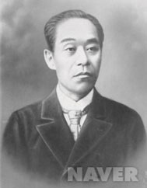
후쿠자와 유키치
서양사상의 전폭적인 수용 주장
정치적인 자유주의,
민족국가의 성립,
신분제 철폐 등을 주장
탈아론 전개
- 일본 군국주의의 사상적 토대

Slide 28
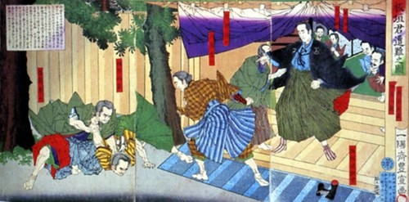
나카에 초민
자유민권운동을
대표하는 사상가
루소의 사회구성이론
천부인권주장
서양의 사회계약론적

Slide 29
유럽국가와의 교역
문명과 개화
서양 문명 시찰-해외유학생
전국적인 교육보급
일본여성의 고등교육
명륙잡지 발간-서양문화와 사상 보급

Slide 30
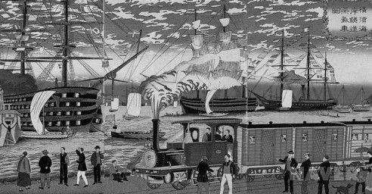
서양의 근대를 수용하는 일본의 독특함
서양사상 수용에 매우 유연
근대적으로 변화하는 세계에 빠르게 대처
아시아에서 유일하게 주체적으로 서양식 근대화에
성공한 국가

